Slide 1










[ KUBIG - DL]

Slide 2


뉴스 토픽 분류 AI 경진대회
2
목차
①
③
데이터 소개
모델링
②
④
전처리
결과

Slide 3
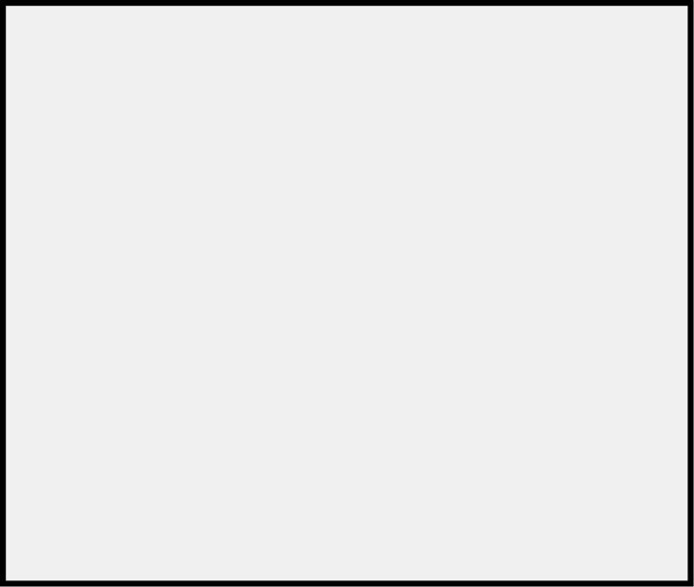
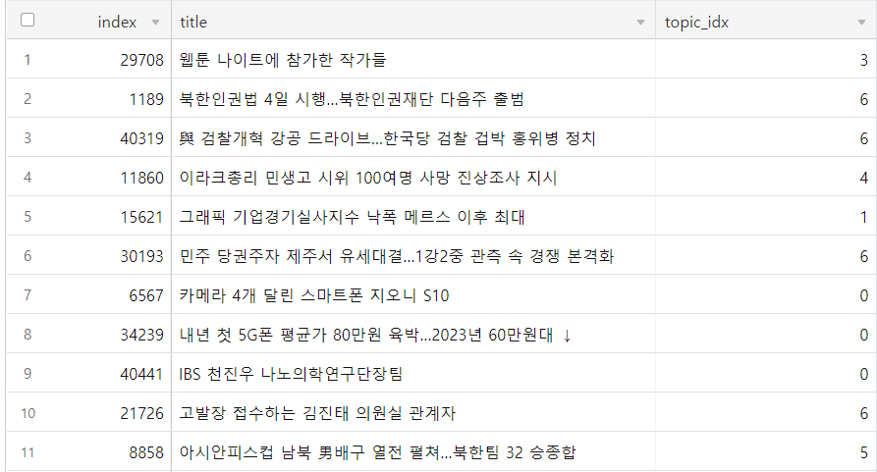
3
①
데이터 소개 및 프로젝트 소개
데이터 설명
YNAT(주제 분류를 위한 연합 뉴스 헤드라인) 데이터
데이터 출처 : KLUE 데이터셋
Train : 45654개, test : 9131개
TITLE | 뉴스 헤드라인
TOPIC_IDX | 뉴스 주제 인덱스
IT과학 0, 경제 1, 사회 2, 생활문화 3, 세계 4, 스포츠 5, 정치 6
프로젝트 설명
한국어 뉴스 헤드라인을 이용하여 뉴스의 주제를 분류하는 알고리즘 개발

Slide 4
4
②
전처리
전처리 과정
형태소
(품사태깅)
숫자, 특수문자, 부호 제거
한 글자 미만 단어 제거
영,한 > 한글변환
불용어 처리

Slide 5
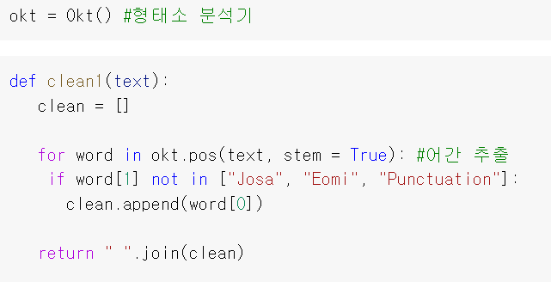
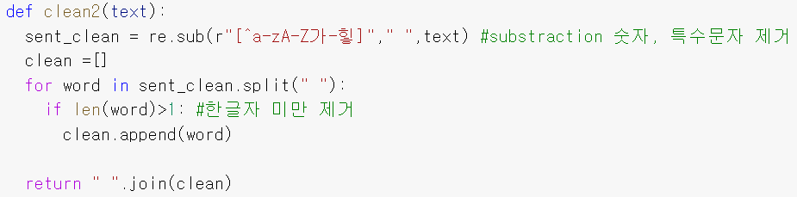
5
②
전처리
기타 전처리
형태소(품사태깅)
형태소 분석기 사용
언어적 속성의 구조를 파악
어간 추출
숫자, 특수문자 제거
한 글자 미만 단어 제거

Slide 6
6
②
전처리
형태소(품사태깅)
형태소 분석기 사용
언어적 속성의 구조를 파악
어간 추출

Slide 7
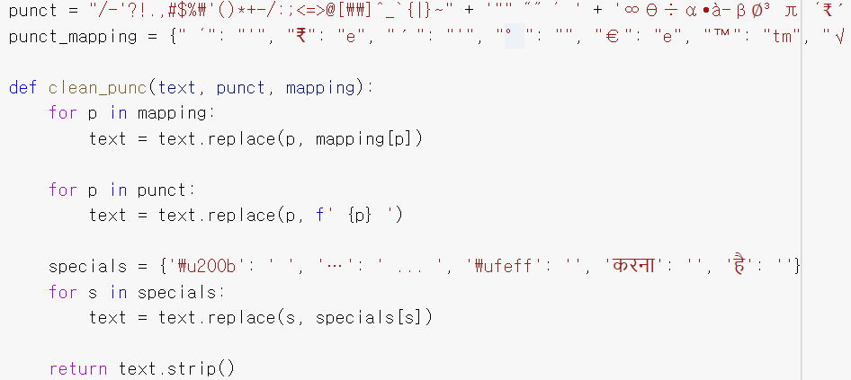
7
②
전처리
숫자, 특수문자 제거
한 글자 미만 단어 제거

Slide 8
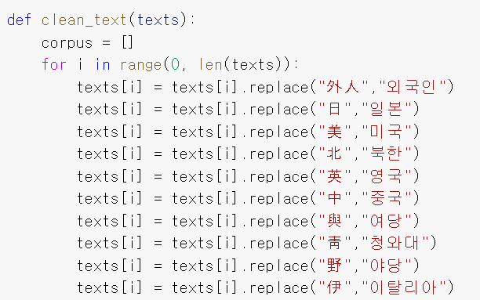
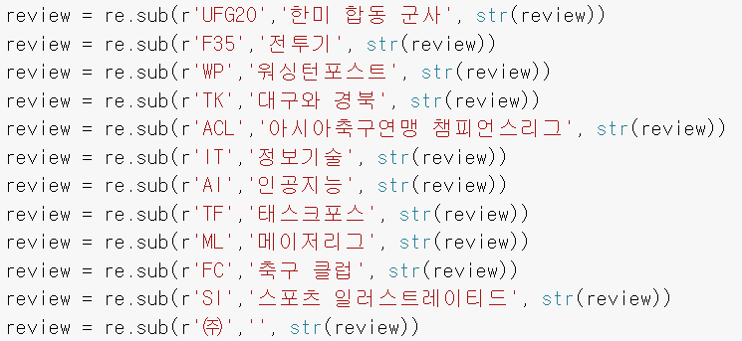
8
②
전처리
한자 > 한글
영어 > 한글

Slide 9
9
③
Modeling
사용모델1 : KLUE-RoBERTa
RoBERTa는 Robustly optimizrd BERT approac라는 뜻으로 기본적인 구조는 전부 BERT를 따라가면서 기존 BERT 모델에 비해 RoBERTa에 추가되는 부분은 다음과 같다
(1) dynamic masking : 매 epoch마다 새로운 마스킹을 시키는 태스크 (2) NSP(Next Sentence Prediction) 제거: 두 문장이 이어졌는지 판단하는 pretraining 과정 (3) 더 긴 시퀀스로 학습 (4) 더 많은 데이터 사용하여 더 큰 배치로 학습
KLUE-RoBERTa는 RoBERTa기반 한국어 자연어 처리 모델

Slide 10
10
③
Modeling
사용모델1 : KLUE-RoBERTa
Model | Embedding Size | Hidden Size | # Layers | # Heads
KLUE-RoBERTa-small | 768 | 768 | 6 | 12
KLUE-RoBERTa-base | 768 | 768 | 12 | 12
KLUE-RoBERTa-large | 1024 | 1024 | 24 | 16

Slide 11
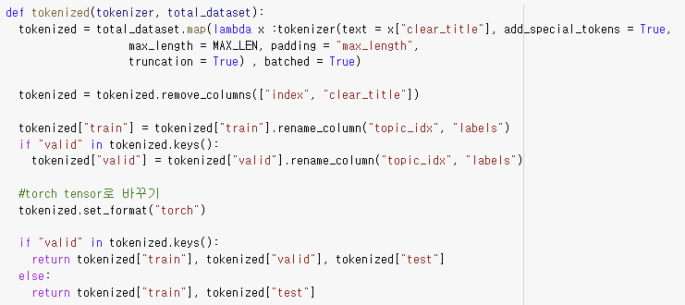
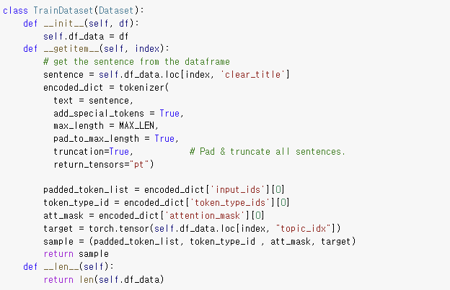
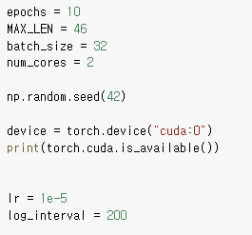
11
③
Modeling
Modeling 공통부분
토크나이징 함수
입력 데이터로 만드는 함수
하이퍼파라미터 설정

Slide 12
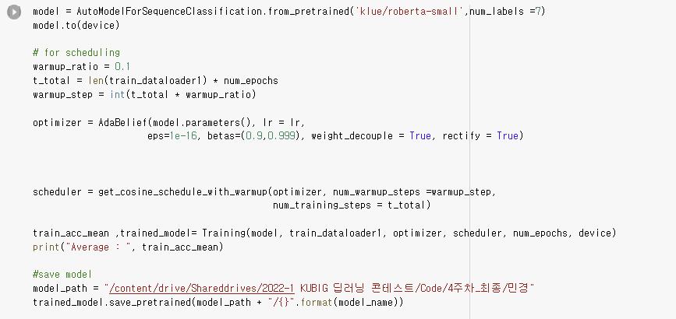
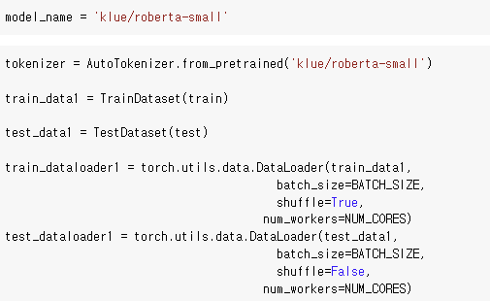
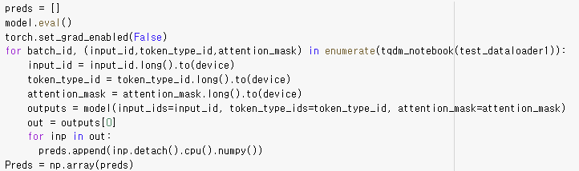
12
③
Modeling
모델 학습 및 예측
사용모델1 : KLUE-RoBERTa-small, base, large
입력 데이터로 만들기
> 이와 같은 방법으로 KLUE-RoBERTa-base, large도 학습
>> Optimizer는 AdaBelief 사용
(사용한 모든 모델에 대해 AdamW, AdaBelief 둘다 적용시켰을때 AdaBelief가 더 좋은 성능을 보임)

Slide 13
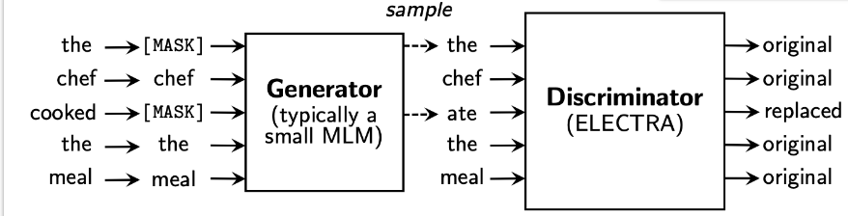
13
③
Modeling
사용모델2 : Koelectra - base
ELECTRA는 Replaced Token Detection, 즉 generator에서 나온 token을 보고 discriminator에서 "real'인지 "fake"인지를 판별하는 방법으로 학습을 한다.
즉 MLM에서 masking을 했던 것을 예측을 해서 나온 token이 맞는지를 여부를 판단해서 학습한다.
input token에 대해 학습할 수 있다는 장점이 있어 BERT와 비교하였을 때, 더 좋은 성능을 보인다.

Slide 14
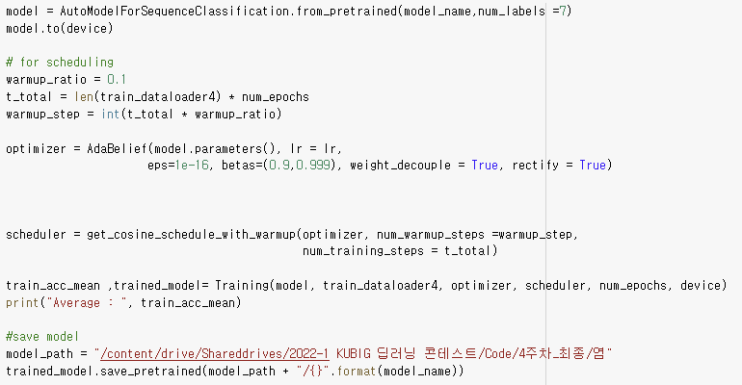
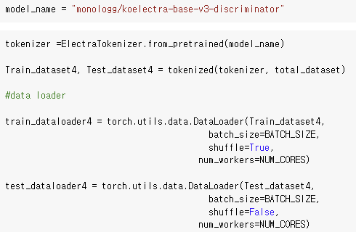
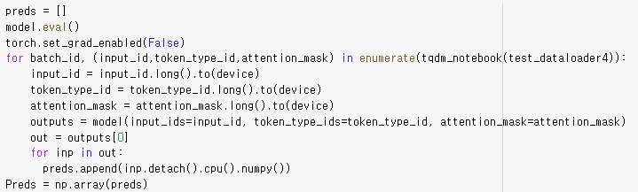
14
③
Modeling
모델 학습 및 예측
사용모델2 : Koelectra - base
입력 데이터로 만들기
> Optimizer는 AdaBelief 사용

Slide 15
15
③
Modeling
Voting
: 서로 다른 종류의 알고리즘들을 결합
Koelectra-base
Roberta-small
Roberta-base
Roberta-large

Slide 16
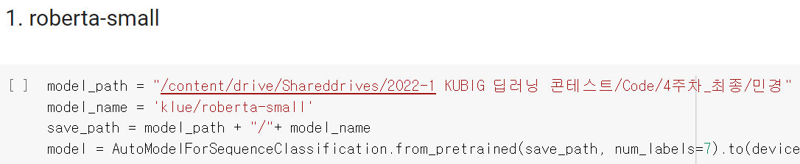
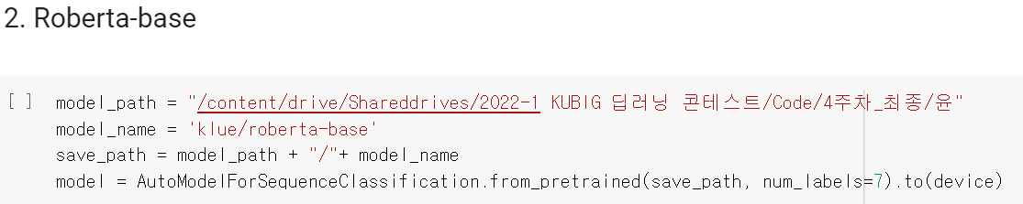


16
③
Modeling
네 개 모델 load & pred

Slide 17
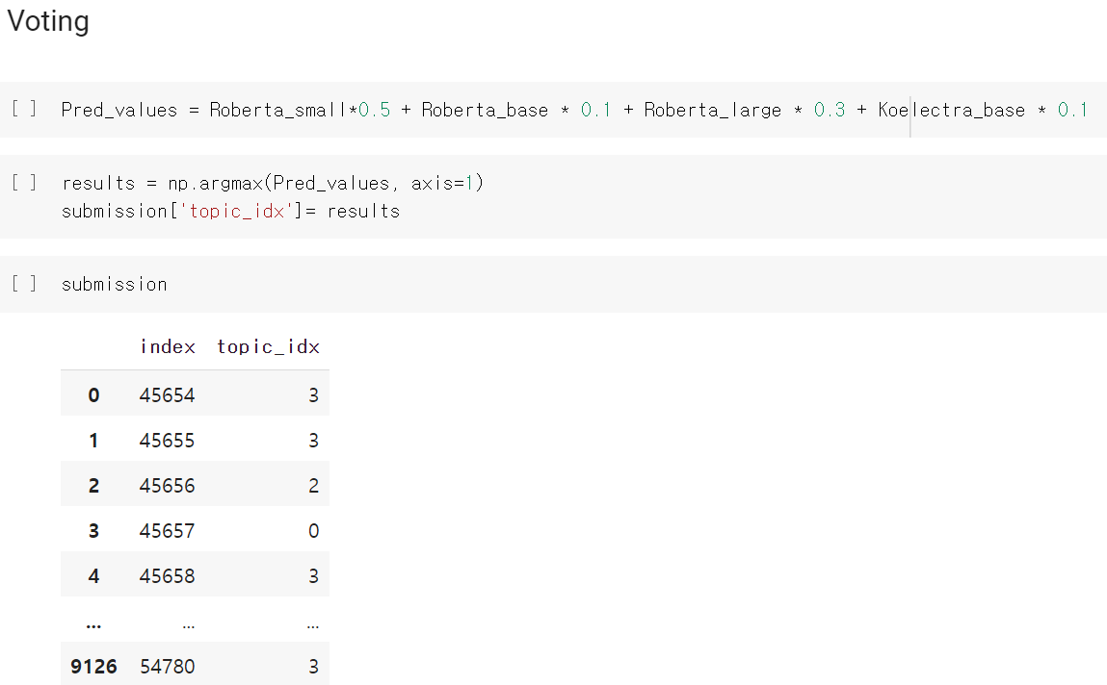
17
③
Modeling
각 모델 반영 비율 다르게 해서 예측
데이콘 제출 후 가장 성능 좋은 모델 채택

Slide 18
18
④④
결과 및 느낀점
결과
느낀점
RoBERTa-large
Public 점수: 0.85454
Private 점수:
Ensenble
-koelectra(0.1) large(0.1) small(0.5) base(0.3)
Public점수 : 0.8403066813
Private 점수: 0.8136224266
앙상블이 더 결과가 좋을 것이라 예측했지만 RoBERTa-large 단독모델이 더 성능이 좋은 것을 보고 여러가지 시도가 필요함을 알 수 있었다.
NLP에서 전처리 과정보다 모델 선택이 더 중요하다는 점을 알게 되었다.

